Slide 1
模拟与数字电路
Analog and Digital Circuits
08_组合逻辑电路(4)

Slide 2
内容提纲
比较器
加法器
模拟与数字电路 — 组合逻辑电路(4)
Notes:
数字系统中的逻辑问题是层出不穷的，为解决这些逻辑问题而设计的逻辑电路也是无穷尽的。然而其中有些逻辑电路会经常、大量地出现在各种数字系统中，为了使用方便，这些逻辑电路被制成了中规模集成的标准化产品。本节将讨论数字系统中经常使用到的几种组合部件，即：编码器、译码器、数值分配器、数据选择器、数据比较器、算术运算电路和奇偶校验器，分析它们的逻辑功能和使用方法。

Slide 3
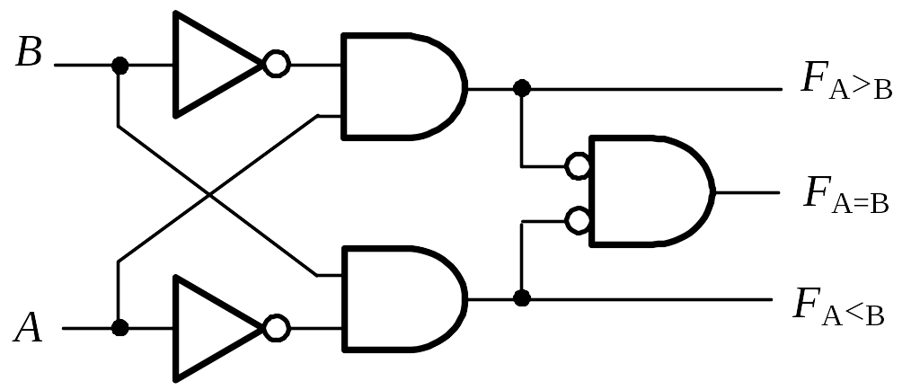
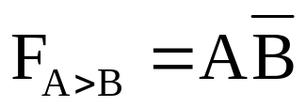
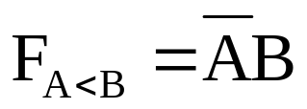
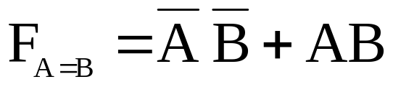
数值比较器
判断两个二进制数大小关系的逻辑电路
设计一位数值比较器
  输入：2个1位数A和B
  输出：FA>B 、FA<B 、FA=B
真值表
A | B | F_{A>B} | F_{A<B} | F_{A=B}
0 | 0 | 0 | 0 | 1
0 | 1 | 0 | 1 | 0
1 | 0 | 1 | 0 | 0
1 | 1 | 0 | 0 | 1
逻辑图
模拟与数字电路 — 组合逻辑电路(4)
Notes:
用来比较两个二进制数的数值大小

Slide 4
两位数值比较器
利用一位数值比较器设计两位数值比较器
待比较的两个2位二进制数：A = A1A0，B = B1B0
  先比较高位A1和B1
  只有高位相等，才比较低位A0和B0
真值表
A₁ B₁ | A₀ B₀ | F_{A>B} | F_{A<B} | F_{A=B}
A₁>B₁ | x | 1 | 0 | 0
A₁<B₁ | x | 0 | 1 | 0
A₁=B₁ | A₀>B₀ | 1 | 0 | 0
 | A₀<B₀ | 0 | 1 | 0
 | A₀=B₀ | 0 | 0 | 1
F_{A>B} = (A₁>B₁) +
(A₁=B₁)(A₀>B₀)
F_{A<B} = (A₁<B₁) +
(A₁=B₁)(A₀<B₀)
F_{A=B} = (A₁=B₁)(A₀=B₀)
模拟与数字电路 — 组合逻辑电路(4)
Notes:
原理：从高位比起，只有高位相等，才比较下一位

Slide 5
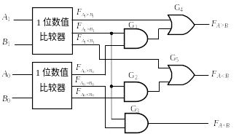
两位数值比较器(续)
逻辑图
F_{A=B} = (A₁=B₁)(A₀=B₀)
F_{A>B} = (A₁>B₁) + (A₁=B₁)(A₀>B₀)
F_{A<B} = (A₁<B₁) + (A₁=B₁)(A₀<B₀)
模拟与数字电路 — 组合逻辑电路(4)

Slide 6
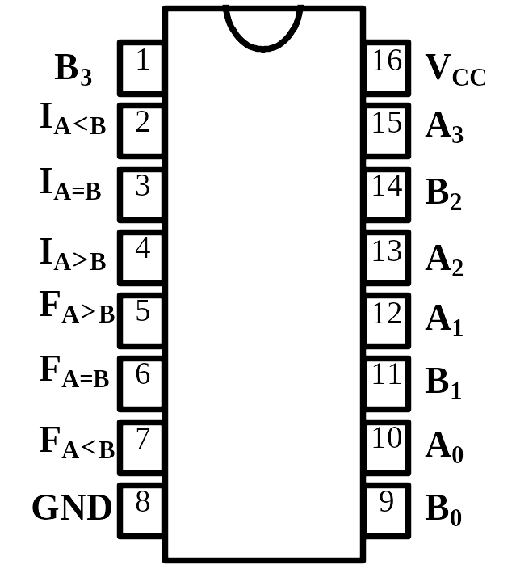
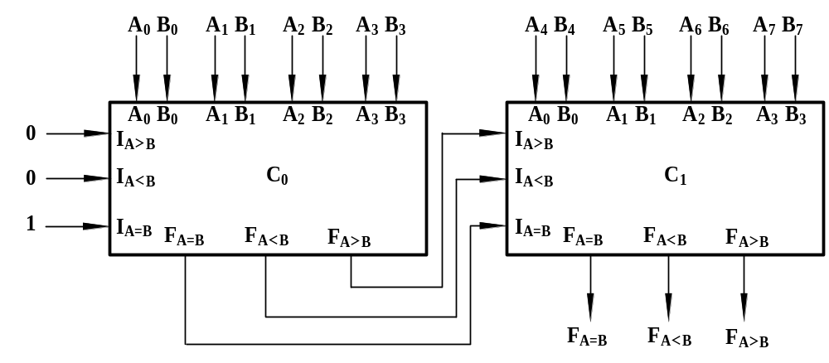
四位数值比较器74x85
工作原理和两位数值比较器相同
提供附加输入端IA<B、IA=B和IA>B，便于扩展应用
  从高位组比起，若不等，出结果，否则还需比较次高位组
八位串联数值比较器
引脚图
模拟与数字电路 — 组合逻辑电路(4)
Notes:
，供片间连接时用

Slide 7
加法器
加法器是算术运算(加、减、乘、除)电路的基本单元
1位加法器
  半加器
  全加器
由1位加法器构成
多位加法器
  串行进位加法器
  超前进位加法器
1 0 1 1
进位C
1 0 1 1
加数A
+ 1 0 1 1
加数B
0 1 1 0
和数S
模拟与数字电路 — 组合逻辑电路(4)

Slide 8
半加器
将两个1位数相加，产生1位和、 1位进位
  {C, S} = A + B
A
S
A B
C
S
HA
0 0
0
0
B
C
0 1
0
1
1 0
0
1
逻辑符号
1 1
1
0
A
S
S=AB+AB=A⊕B
C=AB
B
C
模拟与数字电路 — 组合逻辑电路(4)

Slide 9


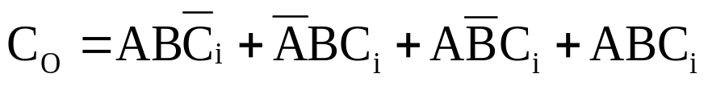

全加器
将两个1位数与来自低位的进位相加，产生1位的和，以及向高位的进位
  {Co, S} = A + B +Ci
A
S
Ci
A B
CO
S
B
FA
0
0 0
0
0
Ci
Co
0
0 1
0
1
逻辑符号
0
1 0
0
1
0
1 1
1
0
1
0 0
0
1
1
0 1
1
0
1
1 0
1
0
1
1 1
1
1
模拟与数字电路 — 组合逻辑电路(4)
Notes:
全加器中规摸集成组件74LS183

Slide 10
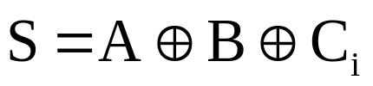
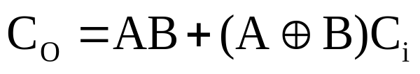
全加器逻辑图
A
S
A
S
S = A⊕B
B
FA
HA
Ci
Co
B
C
C = A B
Ci
A
S
S
HA
A
A
S
B
C
CO
HA
B
B
C
模拟与数字电路 — 组合逻辑电路(4)

Slide 11
4位串行进位加法器
4
4
A
S
4
SA
B
C
用4个全加器构造4位加法器
S₃
S₂
S₁
S₀
C
S
FA
S
FA
S
FA
S
FA
C₂
C₁
C₀
CO
Ci
CO
Ci
CO
Ci
CO
Ci
A
B
A
B
A
B
A
B
A₃
B₃
A₂
B₂
A₁
B₁
A₀
B₀
优点：简单，易于扩展；缺点：速度慢
模拟与数字电路 — 组合逻辑电路(4)

Slide 12
4位串行进位加法器（续）
A3
A2
A1
A0
B3
B2
B1
B0
C2
C1
C0
C-1
C3
S3
S2
S1
S0
模拟与数字电路 — 组合逻辑电路(4)

Slide 13
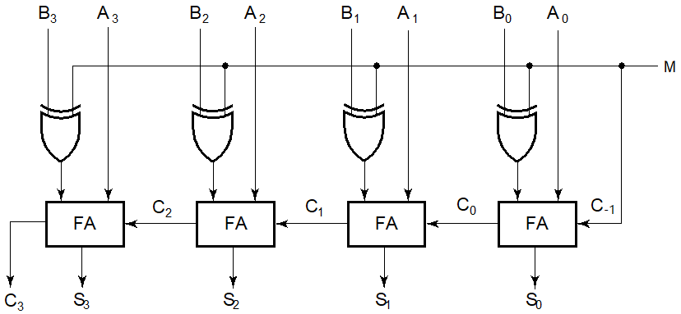
4位串行进位加法/减法器
M = 0：{C, S} = A + B
M = 1：{C, S} = A - B
模拟与数字电路 — 组合逻辑电路(4)

Slide 14
超前进位加法器
基本原理
  Ci-1是Ai-1~A0和Bi-1~B0的函数
  设计每位进位信号产生电路：根据输入加数和被加数，同时获得该位全加的进位信号，无需等待最低位的进位信号
S_{i}
优点：速度快
缺点：电路复杂
4位超前进位加法器74x283
S
FA
C_{i}
C_{i-1}
CO
Ci
A
B
A_{i}
B_{i}
模拟与数字电路 — 组合逻辑电路(4)

Slide 15
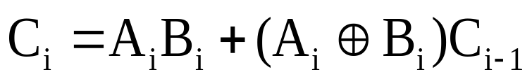

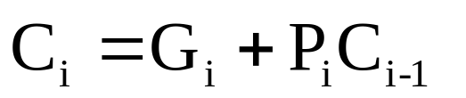
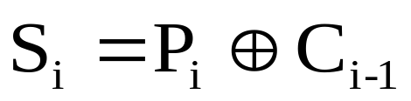
进位信号超前产生
C₀= G₀+P₀C₋₁
C₁= G₁+P₁C₀ = G₁+P₁G₀+ P₁P₀C₋₁
C₂= G₂+P₂C₁= G₂+P₂G₁+ P₂P₁G₀+ P₂P₁P₀C₋₁
C₃= G₃+P₃C₂ = G₃+P₃G₂+P₃P₂G₁+ P₃P₂P₁G₀
+ P₃P₂P₁P₀C₋₁
模拟与数字电路 — 组合逻辑电路(4)
Notes:
Propagate 传播，扩散
Generate 产生

Slide 16
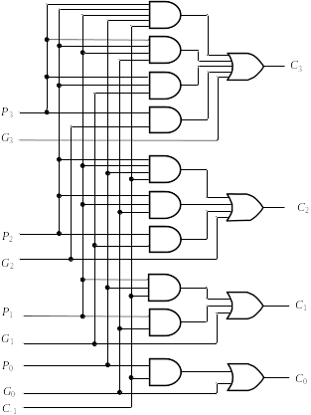


4位超前进位
加法器74x283
逻辑符号
模拟与数字电路 — 组合逻辑电路(4)

Slide 17
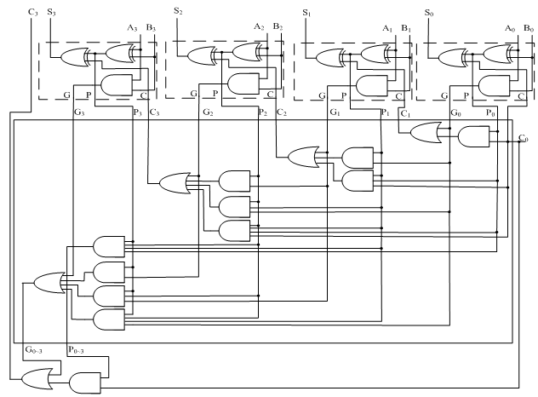
模拟与数字电路 — 组合逻辑电路(4)

Slide 18
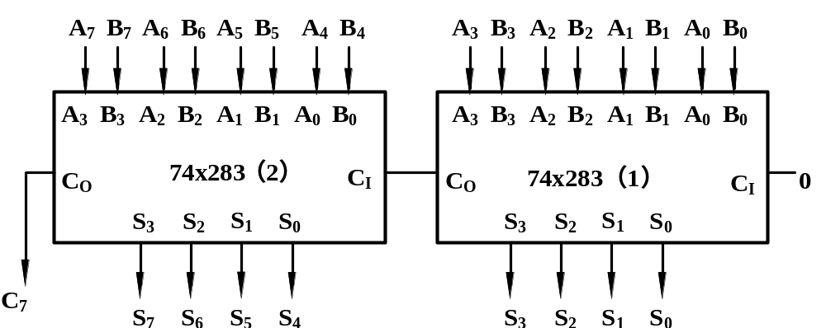
74x283应用
8位二进制数加法器
  片内超前进位，片间串行进位
模拟与数字电路 — 组合逻辑电路(4)

Slide 19
The End
模拟与数字电路 — 组合逻辑电路(4)

